Slide 1
Notes:
Open durven staan voor verrassende uitkomsten.

Slide 2
Beleid
Onderzoek
Onderwijs
Notes:
NRO opgericht in 2012. Twee opdrachten:
Onderwijsonderzoek financieren en coördineren
Verbinding versterken tussen onderzoek, onderwijspraktijk en onderwijsbeleid. Op deze tweede opdracht richt mijn verhaal zich vandaag.
Op dit plaatje zie je hoe die drie werelden gescheiden opereren.
15 miljoen per jaar voor praktijkgericht onderzoek, fundamenteel onderzoek en beleidsgericht onderzoek.

Slide 3
Notes:
In dit plaatje zijn de verbindingen gelegd.

Slide 4
Notes:
Deze tekening illustreert waar het NRO naar toe werkt: een permanente, vanzelfsprekende verbinding en samenwerking tussen praktijk, beleid en onderzoek.
Om dit te bereiken, heeft het NRO een pakket aan activiteiten, voorzieningen en beleidsmaatregelen
Ik richt me vandaag op de activiteiten die er zijn voor leraren. En bij een in het bijzonder wil ik wat langer stil staan: de NRO Kennisrotonde.

Slide 5
NRO activiteiten voor onderwijsprofessionals
Praktijkgericht onderzoek door consortia van onderzoekers en onderwijsprofessionals
Werkplaatsen onderwijsonderzoek
Onderzoek in toegankelijke vorm beschikbaar en goed vindbaar:
Kennisportal
Leraar24
Vakblad Didactief
Congressen over onderzoeksresultaten
Kennisrotonde

Slide 6
- Onderzoek door consortia van scholen en onderzoekers over vraag uit de onderwijspraktijk - Scholen en onderzoekers werken samen in alle fases van het onderzoek - Werkplaatsen onderwijsonderzoek waar universiteiten, hogescholen en onderwijsinstellingen samen werken aan vragen uit de onderwijspraktijk
Notes:
Praktijkgericht onderzoek: 9 miljoen per jaar
Scholen en onderzoekers trekken samen op in alle fases van het onderzoek: vraagarticulatie, onderzoeksvoorstel, uitvoering van het onderzoek, voortgangsgesprekken met NRO, publiceren en verspreiden van resultaten, ontwikkelen van materialen en producten voor de onderwijspraktijk. Alle opbrengsten van het onderzoek zijn vrij beschikbaar.
Ook andere publieke en private partners kunnen deel uitmaken van het consortium: uitgevers, onderwijsadviesbureaus, leermiddelontwikkelaars.
Onderzoeksvraag moet ook relevantie hebben voor andere scholen.

Slide 7
Notes:
Een leraar die zich na een dag lesgeven aan klassen waarin hij geen orde kon houden afvraagt wat er uit onderzoek bekend is over effectief klassenmanagement, zou dat snel en eenvoudig moeten kunnen opzoeken.
Dat zelfde geldt voor een beleidmaker bij het ministerie die het dossier gelijke kansen in het onderwijs in portefeuille krijgt.
Of voor mij als moeder, als ik me afvraag hoe zorgelijk het is dat onze zoon van 5 zijn naam nog niet kan schrijven.

Slide 9
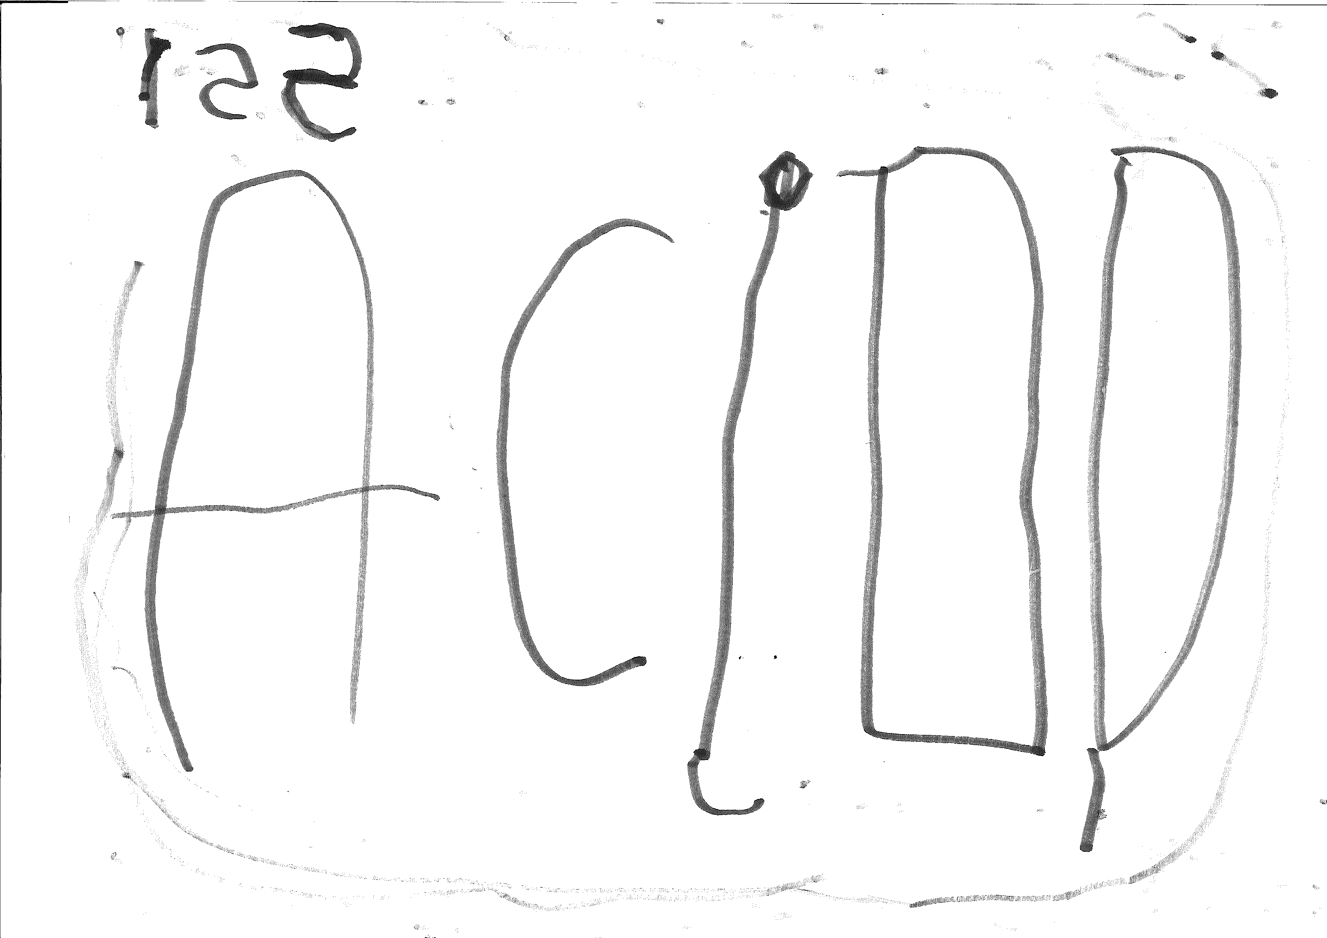

Slide 10
Notes:
Toegang tot 20 databases met Nederlandstalige samenvattingen van onderwijsonderzoek.

Slide 11
Leraar24
Notes:
Thematische overzichtsdossiers, geïllustreerd met video’s:
Wat is er uit onderzoek bekend over dit thema?
Wat betekent dit voor uw dagelijkse lespraktijk of het beleid?
Welke handreikingen of andere materialen zijn er beschikbaar?

Slide 12
Onderwijsvakblad Didactief

Slide 13
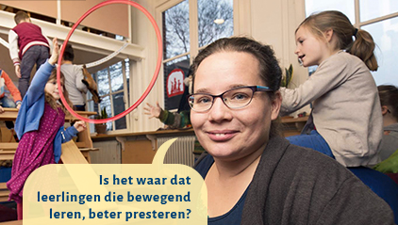
Kennisrotonde.nl
Online vraagloket voor het onderwijs
Notes:
180 vragen in een jaar tijd
65 beantwoord
Beschikbaar via de website
Waardering: 8,8
Bekendheid in het veld: ca 20%

Slide 14
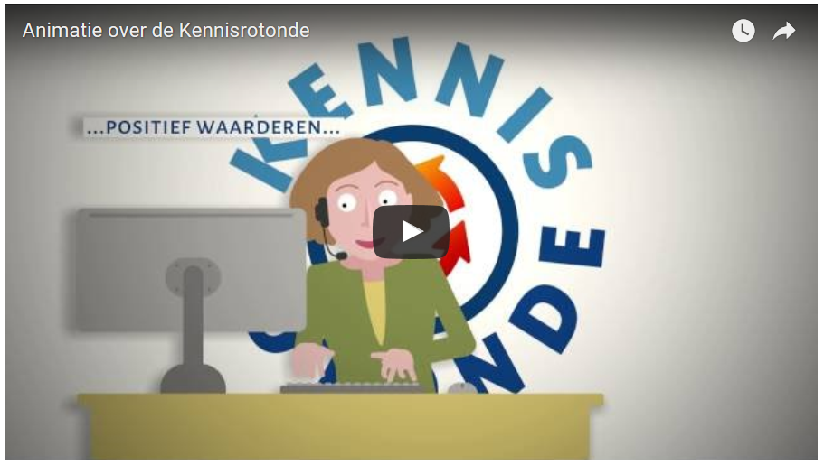

Slide 15
Evaluatie van activiteiten
Enkele conclusies
Onderwijsprofessionals:
spreken een sterke voorkeur uit voor thematische, praktijkgerichte overzichtsdossiers met de stand van zaken op een rij
waarderen de mix aan NRO-activiteiten en -voorzieningen
vinden ontmoeting en uitwisseling met onderzoekers belangrijk
geven de Kennisrotonde het hoogste cijfer: 8
Notes:
Bijvoorbeeld zoals in de dossiers op Leraar24, de website Wij-leren of de antwoorden van de Kennisrotonde. Inclusief handreikingen, video’s, praktische tips, materialen.

Slide 16
Inzichten uit onderzoek
Crucial role of school leaders and school boards
Time and resources to conduct research and discuss outcomes
Crucial role of intermediary parties like teacher educators, school consultants/advisors and editors
Cocreation and Boundary crossing
Shared vision on what the school needs and together work on that
Educational professionals as reflective practicioners, change agents and early adopters
Research should be relevant for daily practice and actual questions and should be accessible

Slide 17
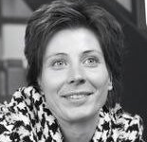
‘Hier heb ik wat aan!’
“We willen graag evidence based werken. We kunnen zelf wel denken dat we een goede aanpak hebben. Maar als je niet weet wat werkt en waarom, kun je die aanpak niet goed inzetten.
We hebben zelf geen tijd om onderzoek te doen naar wat er bekend is in de wetenschap. Dus daarom is het prettig dat de Kennisrotonde de informatie voor ons bij elkaar heeft gezet.”
Ester Cuijpers, Wellantcollege voor vmbo-groen en mbo
Notes:
“Wat zijn de belangrijkste factoren op basis waarvan een leerling vmbo kiest voor een vervolgopleiding naar het mbo?”
“De onderzoeksgegevens bieden een theoretisch kader dat we nu gaan gebruiken om onze loopbaanoriëntatie en -begeleiding beter vorm te geven.’

